Slide 1

Разработка модели экструдера 3D-печати гранулированными материалами.
Балгабай Шынгысбек, ученик 10B, школа «НИШ ХБН г.Алматы»
Налибек Рамазан, ученик …, школа «…»
Кушалиев Сагиден, ученик …, школа «…»
Участники программы «Разработка инструментария для пототипирования»
Центра дополнительного образования
Образовательного фонда «Талант и успех»
Сириус | 00 июля 2020

Slide 2
PITCH
СТРУКТУРА | Разработка инструментария для прототипирования (Немцев Н.В.)
Для кого (целевой сегмент) | Для больших, средних и малых предприятий, а также для индивидуальных предпринимателей.
Которые недовольны (текущая альтернатива) | Обычные экструдеры в качестве расходного материала используют пруток филамента (нить). Высокая стоимость расходных материалов сдерживает пользователей аддитивных технологий от печати габаритных моделей.
Наш продукт (ваша продуктовая категория) | Наш продукт – это модель экструдера для портального 3D принтера.
Который позволяет (ключевое решение) | Позволяет экономически выгоднее и быстрее печатать 3D модели различных габаритных деталей без потери качества. Это может быть мебель, арт-объекты, различные дизайнерские решения в разных направлениях. Проводить исследования печати композитными материалами. Запустить полный безъотходный цикл переработки вторичных пластиков.
В отличие (альтернативные решения) | В отличие от FDM-экструдеров, которые в качестве материала используют пластиковый пруток наш экструдер использует пластиковые гранулы, что делает процесс печати экономически выгодным в 10-15 раз.
Мы сделали (ключевой функционал вашего продукта для конкретного решения проблемы) | Мы собрали модель сборки 3D-экструдера, использующего в качестве расходного материала пластиковые гранулы.

Slide 3
РАБОТА НАД ПРОЕКТОМ
Задачи: какие задачи были поставлены в начале работы над проектом?
Разработка новой модели экструдера 3D-печати, расходным материалом которого является пластиковые гранулы.
Разработка: выполненные в ходе работы над проектом задачи, возникшие трудности, пути решения.
Не хватало опыта работы во Fusion 360. Черпали дополнительные знания в сети интернет.
Навыки: расскажите какие ключевые навыки вы приобрели / улучшили в ходе работы над проектом.
Поиск и анализ решений имеющихся на рынке, проектирование в системе Fusion 360, программа слайсер Polygon 2.0.
Итоги: Насколько удалось реализовать задуманное?
На данном этапе проекта мы собрали модель экструдера под наши нужды.
Вы пишите, что ваши потенциальные потребители большие, средние и малые предприятия, а также индивидуальные предприниматели. Их нужды могут не совпадать с вашими, значит, вы не сможете продать свой продукт. Напишите, какой он, будущий ваш клиент.

Slide 4
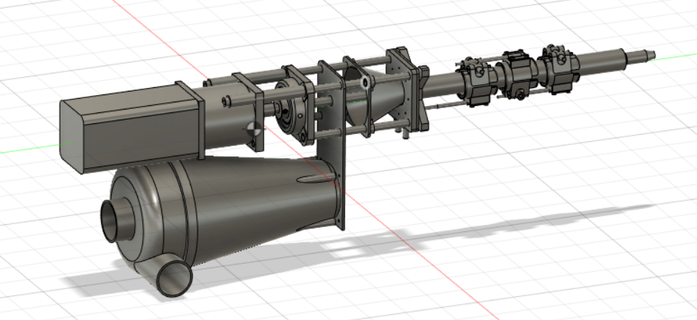
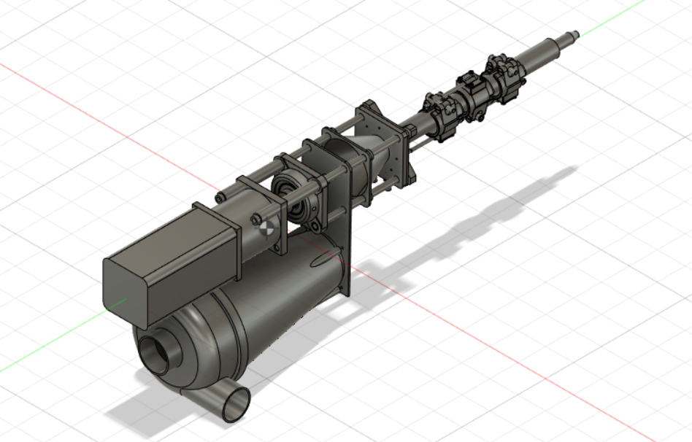
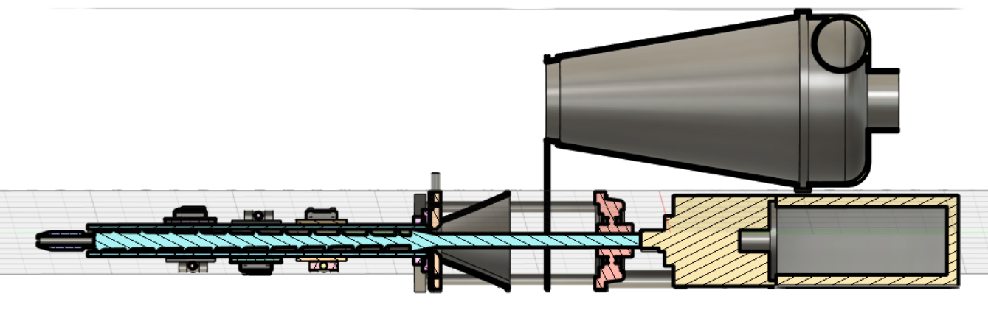
ВАШЕ РЕШЕНИЕ / ПРОДУКТ
Ценность: Экструдер в нашем исполнении имеет компактные размеры, а значит доступен Так же данный конфигурация устройства экструдера отличается от аналогов своей простатой в сборке и эксплуатацией. Отличается низкой себестоимостью.
Решение: Наше решение отличается минимальными габаритами и доступностью по цене.
Скриншоты:
Сторителлинг: В перспективе данный экструдер будет запатентован. Предполагается включение дополнительной линии для переработки пластика, позволяющей удешевить себестоимость готовой продукции. Очень хорошо: понятно, логично!

Slide 5
ТЕХНОЛОГИЯ
Что лежит в основе вашего решения?
В основе данного решение лежит принцип экструзия (экструзия - технология получения изделий путём продавливания вязкого расплава материала или густой пасты через формирующее отверстие). Так же для передачи материала из точки в точку использовался механизм, Архимедов винт.
Какие еще были гипотезы и варианты?
Был вариант разработать устройство экструдера полного цикла переработки пластика и печати. Данный вариант был ,во-первых, сложным и дорогим в производстве! Если есть во-первых, значит, есть и во-вторых. Дополните свое объяснение или просто оставьте само пояснение без «во-первых»
Почему остановились именно на данном решении?
Данное решение имеет вполне совершенный вид в плане работы. Так же данное решение делает производство дешевле и экологический чистым. Данное решение становится доступным и понятным для пользователей в таких сферах как строительство, искусство, дизайн, машиностроение, авиастроение и т.д.
Собственная или заимствованная технология?
Заимствованная Поясните, у кого заимствованная. На какие показатели вы ориентировались, когда взяли за основу это решение
Почему данная технология является уникальной (если является)?
Сам процесс экструзии не является уникальной, но сферы его применение и материалы , например создание композитных форм в строительной сферы, являются актуальными и востребоваными.
Кто в команде обладает уникальной технологической экспертизой, которая делает вашу технологию прорывной (если делает)?
Благодаря каким партнерским соглашениям у вас появилось технологическое преимущество?

Slide 6
Коммерциализуемость
Каковы затраты на разработку и внедрение вашего продукта? Себестоимость продукта?
Стоимость ЗД экструдера составляет 69600 рублей. Производство шнека-30000 рублей, Сервопривод-9600 рублей, Драйверы-10000 рублей, остальные комплектующие-20000 рублей
Способ монетизации?
Это продажа самого экструдера и готовых изделий арт-объектов для парков и зон отдыха.
Объем рынка?
На данный момент на рынке Российской Федерации нет 3D-принтеров с данными характеристиками как у нас.
Срок окупаемости?
ОТЛИЧНО!

Slide 7
КАНАЛЫ ПРОДВИЖЕНИЯ И ПРОДАЖ
Опишите каналы привлечения пользователей / клиентов.
Показать дешевизну и эффективность нашего экструдера
Опишите этапы воронки продаж.
Осведомленность
Например, он видит рекламу в соцсети или ссылку в выдаче поисковика
2. Интерес
Далее пользователь интересуется предложением: смотрит каталог, изучает условия доставки, способы оплаты и другие детали
3.Желание
Затем пользователь добавляет товар в корзину и хочет его купить
4. Действие
На последнем этапе пользователь совершает действие: оформляет заказ, подписывается на рассылку, звонит по контактному номеру и прочее

Slide 8

БЛАГОДАРИМ ЗА ВНИМАНИЕ!
Контакты: Укажите контакты
#сочи #сириус #образование
#наука #искусство #спорт

